Slide 1

この単元の目標
描画管理用ライブラリを 整理する

Slide 2
4 描画管理のライブラリ
[2D描画のクラス]
2Dの画像描画が簡単に出来るようなクラスを作ると ゲーム中のUIや2Dゲームの画像表示が楽になる。 最も基本的なところとしては
①メンバ変数に画像ハンドルをセット or 指定されたパスの画像をロード ②メンバ変数にセットされた座標に表示
は必須の機能。

Slide 3

これだけだと、あまりライブラリ化する意味は なさそうな気がする。 他にはどんな機能があると便利かな？
・拡大縮小率、回転率の変更 ・複数枚の画像ハンドルの管理(アニメーション用) ・自動アニメーション再生 ・半透明処理
上記のような処理が入っていると便利(かもしれない)。 可能な限り最小限のプログラムで描画されることが望ましい。 が、アニメーション再生を入れる場合は毎フレーム更新する メソッドは必須となる。

Slide 4
[3Dモデル描画クラス]
3Dモデルも大体同じかな？
3Dモデルの場合も2D画像と同じような処理を作成すれば それなりに便利なクラスが出来上がる。 ただし、アニメーションは別クラスで作るパターンも存在する。
パターン① アニメーションクラスを作り、持たせる
UnrealEngineのコンポーネントに近い作り方。 元のクラスにつけるだけなのでカスタマイズしやすい。
パターン② クラスを継承して、アクタークラスを作る
授業でやった作り方。 定型になっているので、複雑化しにくい。

Slide 5
パターン①の場合って、ポリモーフィズム 使ったりとかしても大丈夫？
UnrealEngineではコンポーネントの情報を受け取る 抜け道が用意されているが、今回のアニメーションは 他クラスからアニメーションクラス内の情報を必要とする 状況は少ないので大きな問題はない。 外部とのやり取りがあまり無いものはパターン①でもOK。
元クラスの情報を受け取りたいときは？ 今回の場合はモデルハンドルいるよね？
やり取りする数が少ない場合は、引数で渡せばよい。 やり取りが多い場合は、アニメクラスに親クラスのアドレスを 渡してしまう手法がある。

Slide 6

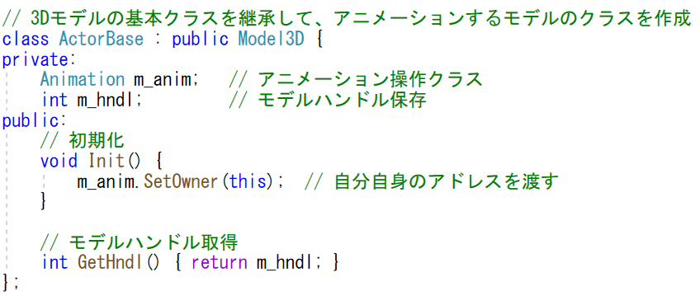
親クラスのアドレスを渡す・・・ どういう事？
＜作成例＞
3Dモデル操作クラス
アニメーション付き3Dモデルクラス

Slide 7
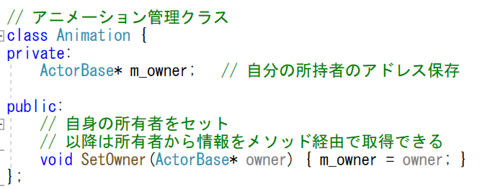
アニメーションクラス
ここでm_ownerに自身の所有者のアドレスが格納されるので、この変数を通せば様々な情報を取得できる。 ただし、ActorBaseクラスから取得可能な 情報だけになるので注意が必要。
また、オーナーがstd::vectorのコンテナに格納されている時は 状況によってはアドレスが変更される危険もある。

Slide 8






[更なる拡張？]
よーし、それなら他にも機能を たくさん作ってしまおう！ ステータス管理変数や半径、 移動速度なんかも入れちゃおう！！
と、ついつい機能をたくさん搭載したくなるが、 継承したものをさらに継承することもできるので 役割をよく考えて追加した方が良い。
3Dモデル 描画のみ
継承
ゲームに出る キャラクター
継承
特定のゲームに出る キャラクター

Slide 9
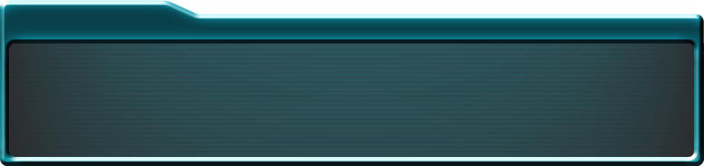
[その他の描画クラス]
他にも描画周りを楽にするようなクラスが考えられる。
＜例＞
〇文字を一文字ずつ描画していくクラス ⇒テキストウィンドウ作成に便利！
ここの文字を表示するようなクラスです。 一文字ずつ表示でき
〇3D空間上にビルボードを表示するクラス。 ⇒敵につけるHPゲージなどに利用可能！
これらは使うゲームと使わないゲームがあるので、 必要になった時にライブラリ化するとよい。

